Slide 1
L’apprentissage flexible et l’utilisation des technologies d’apprentissage
Le processus de transformation
d’un cours offert en salle de classe
à un cours hybride ou un cours en ligne
Thomas Michael Power, Ph.D.
Session de briefing et de travail
Partenaires de la Politique d’aménagement linguistique (PAL)

Slide 2
quatre éléments déclencheurs-clés
1. Le rôle-clé des membres du corps enseignant et professoral
2. Les concepts de congruence et de plan de cours horizontal
3. La transformation d’un cours en salle de classe à un cours en ligne ou un cours hybride
4. Les moyens immédiats et accessibles pour introduire des outils technologiques
5. Les paramètres d’accessibilité, de qualité et de coût-efficacité

Slide 3
quatre éléments déclencheurs-clés
1. Le rôle clé des membres du corps enseignant et professoral et présentation sommaire du
Principe de la congruence et
Plan de cours horizontal

Slide 4
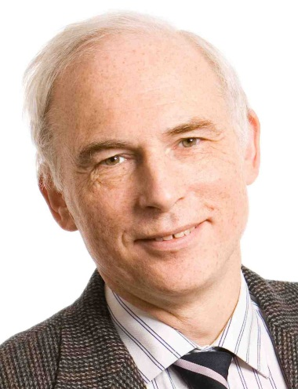
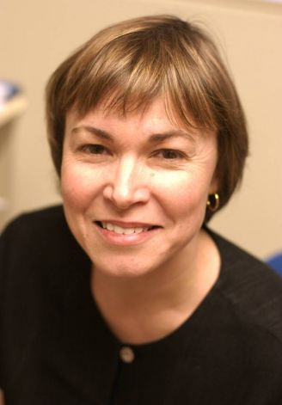
QUELLE EST LA PRINCIPALE FORCE/RESSOURCE D’UN ÉTABLISSEMENT?
1.
NOS ENSEIGNANTS/INSTRUCTEURS/PROFESSEURS
IL FAUT SE SERVIR PLEINEMENT DE CETTE FORCE/RESSOURCE
mml.cam.ac.uk---ctpost.com

Slide 5
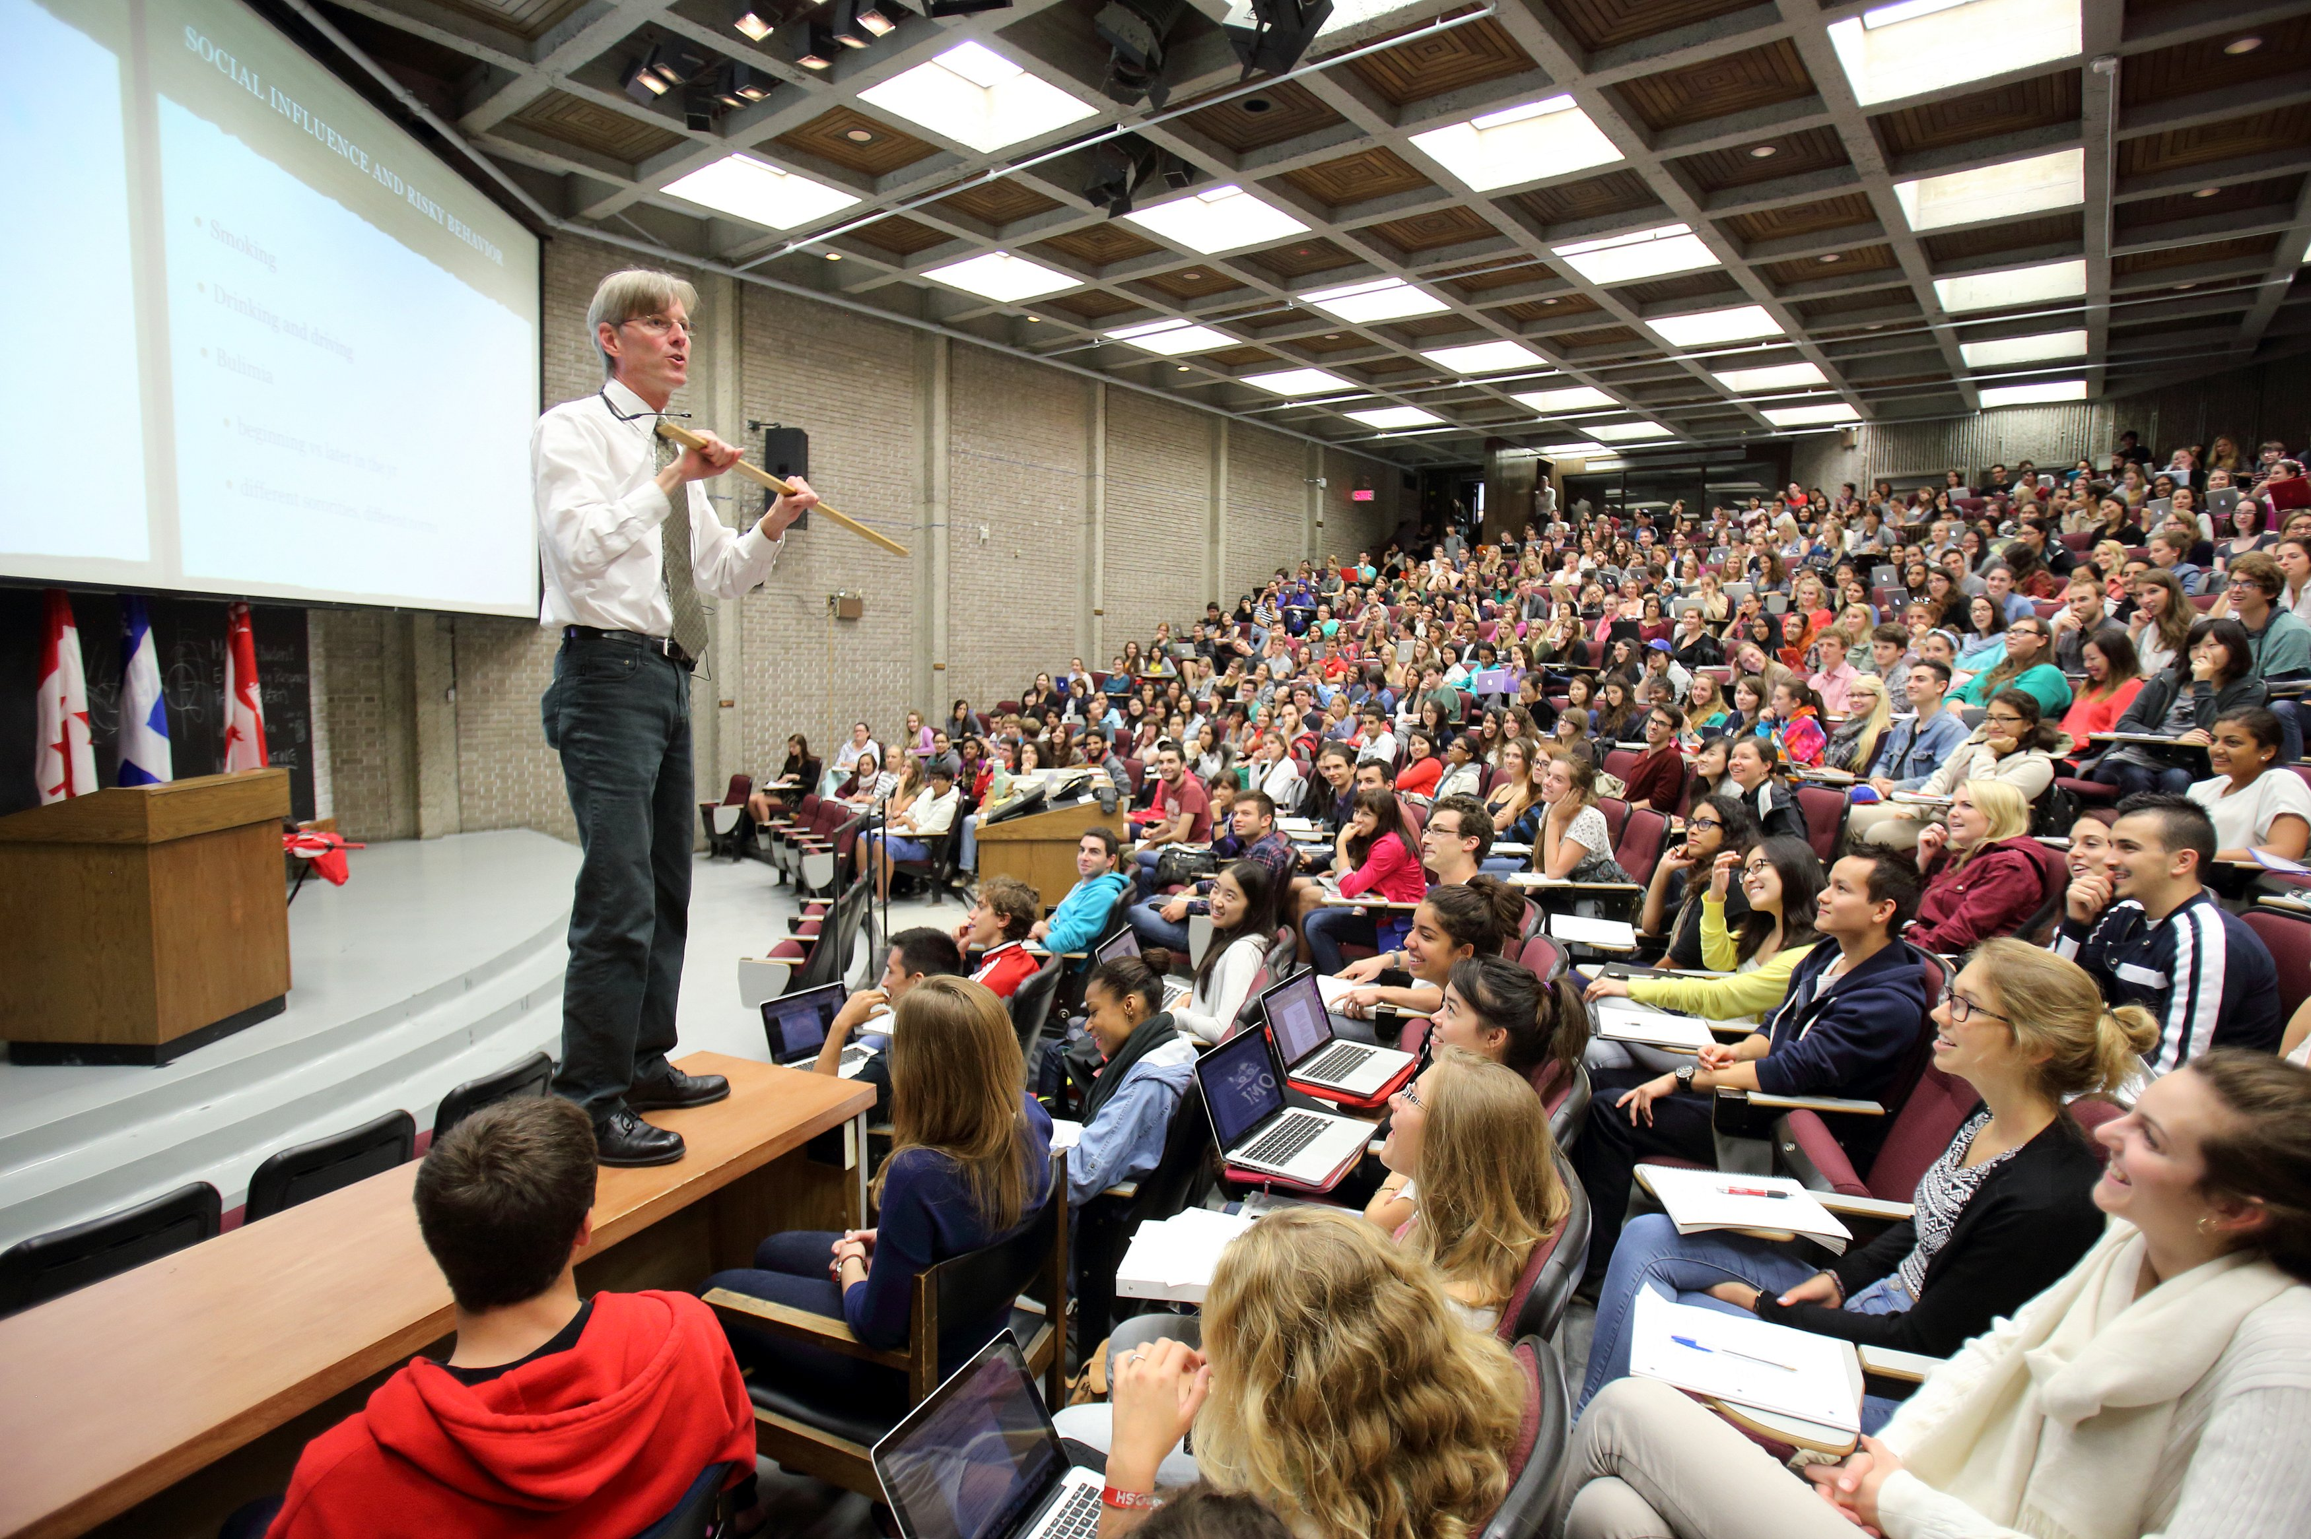
Le rôle-clé des membres du corps enseignant et professoral
QUELLE EST LEUR PRINCIPALE FORCE?
1.
newasiarepublic.com

Slide 6
Il nous fallait un modèle simple
Que fait tout formateur?
planifier
enseigner
2.
évaluer

Slide 7
Que faut-il évaluer?
planifier
enseigner
évaluer

Slide 8
Que faut-il enseigner?
planifier
enseigner
évaluer

Slide 9
Que faut-il planifier?
planifier
enseigner
Analyse de
besoins
évaluer

Slide 10
La congruence
planifier
enseigner
Analyse de
besoins
évaluer

Slide 11
La congruence
planifier
enseigner
Analyse de
besoins
évaluer

Slide 12
La congruence
planifier
enseigner
Analyse de
besoins
évaluer

Slide 13
La congruence
planifier
enseigner
Analyse de
besoins
évaluer

Slide 14
La congruence
planifier
enseigner
Analyse de
besoins
BUT: s’assurer du plus haut
degré de recoupement entre
la planification
l’enseignement
l’évaluation
On évalue ce qu’on a enseigné
et on enseigne ce qu’on a planifié.
évaluer

Slide 15
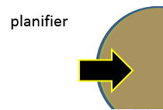
Zoom sur la planification
planifier
enseigner
Analyse de
besoins
BUT: s’assurer du plus haut
degré de recoupement entre
la planification
l’enseignement
l’évaluation
On évalue ce qu’on a enseigné
et on enseigne ce qu’on a planifié.
évaluer

Slide 16
L’importance d’un bon plan de cours
planifier
enseigner
Analyse de
besoins
Avoir un bon
plan de cours
BUT: s’assurer du plus haut
degré de recoupement entre
la planification
l’enseignement
l’évaluation
On évalue ce qu’on a enseigné
et on enseigne ce qu’on a planifié.
évaluer

Slide 17
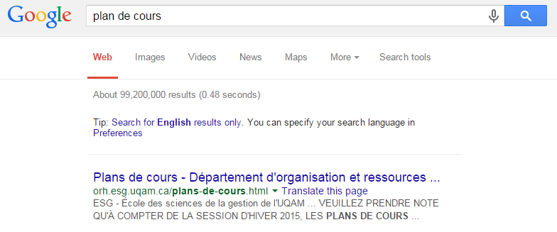
Le plan de cours classique
99 200 000
44 900 000

Slide 18
Le plan de cours classique
A. INTRODUCTION
B. DESCRIPTION DU COURS
C. THÈMES (contenus)
D. OBJECTIFS
E. ÉVALUATION
F. RESSOURCES/BIBLIO.
ETC
Constat: le plan de cours « traditionnel » est construit de manière « verticale », allant souvent des thèmes (ou contenus) aux objectifs et enchaînant avec les modalités d’évaluation.
Analyse: les liens qui existent entre les éléments ne sont pas mis en évidence.
Notes:
Résultat:
-les liens qui existent entre les éléments ne sont pas mis en évidence.

Slide 19
Le plan de cours classique
A. INTRODUCTION
B. DESCRIPTION DU COURS
C. THÈMES (contenus)
D. OBJECTIFS
E. ÉVALUATION
F. RESSOURCES/BIBLIO.
ETC
Constat: le plan de cours « traditionnel » est construit de manière « verticale », allant souvent des thèmes (ou contenus) aux objectifs et enchaînant avec les modalités d’évaluation.
Analyse: les liens qui existent entre les éléments ne sont pas mis en évidence.
Notes:
Résultat:
-les liens qui existent entre les éléments ne sont pas mis en évidence.

Slide 20
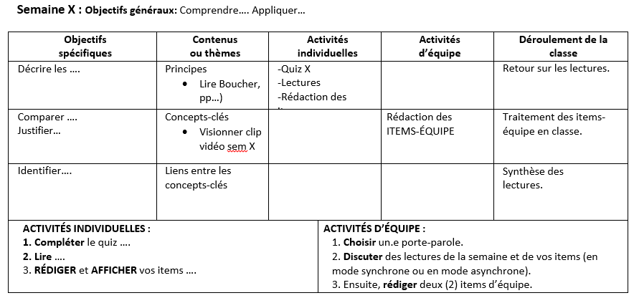
Le plan de cours horizontal
Notes:
Résultat:
-les liens qui existent entre les éléments ne sont pas mis en évidence.

Slide 21
Le plan de cours horizontal
Approfondissement
de la matière
Notes:
Résultat:
-les liens qui existent entre les éléments ne sont pas mis en évidence.

Slide 22
Avec un bon plan de cours…
2. Le processus de transformation d’un cours en salle de classe à un cours en ligne ou un cours hybride
Notes:
Résultat:
-les liens qui existent entre les éléments ne sont pas mis en évidence.

Slide 23
2. Une typologie de cours
+ STRUCTURE*
+ DIALOGUE*
nouveau
Tradition FAD
Tradition bimodale
Tradition campus
asynchrone
asynchrone-synchrone
asynchrone-présentiel
Cours en ligne
Cours hybride en ligne
Cours hybride
Online Learning
Blended Online Learning**
Blended Learning
**Power, 2008
*théorie de la distance transactionnelle de M. G. Moore
© M. Power, 2015

Slide 24
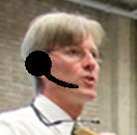
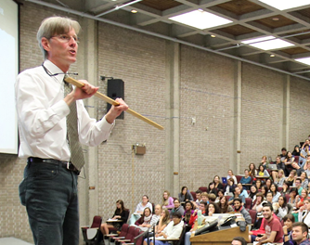
2. Quelle est votre point d’entrée?
Tradition FAD
Tradition bimodale
Tradition campus
asynchrone
asynchrone-synchrone
asynchrone-présentiel
Cours en ligne
Cours hybride en ligne
Cours hybride
+
+
+
présentiel
asynchrone
Synchrone
(classe virtuelle)
asynchrone
Tutorat sur demande
asynchrone
© M. Power, 2015
freeonlinetutoring.edublogs.org
freeonlinetutoring.edublogs.org
https://www2.ed.gov/rschstat/eval/tech/evidence-based-practices/finalreport.pdf

Slide 25
2. CONSIDÉRATIONS
Tradition FAD
Tradition bimodale
Tradition campus
asynchrone
asynchrone-synchrone
asynchrone-présentiel
Cours en ligne
Cours hybride en ligne
Cours hybride
-POUR AMORCER LE
PROCESSUS, IL FAUT DU CAPITAL
-100% EN LIGNE, EN + DU CAMPUS
-IL FAUT UN CAMPUS
+
+
+
-PAS BESOIN DE CAPITAL IMP.
-IL FAUT UN ENA (LMS)
-NÉCESSITE INFRASTRUCTURE
RESSOURCES DE DESIGN/DÉV./
DIFFUSION
-MAIS IL FAUT UN ENA/LMS
-IL FAUT DU PERSONNEL PRÊT
À DÉVELOPPER DU MATÉRIEL DID.
EN PLUS DE LEUR CHARGE DE
TRAVAIL HABITUELLE
présentiel
asynchrone
-IL FAUT AUSSI DU PERSONNEL
PRÊT À :
Synchrone
(classe virtuelle)
-POUR AMORTIR LES COÛTS,
IL FAUT BCP D’INSCRIPTIONS
…UTILISER LA CLASSE VIRTUELLE
POUR LA DIFFUSION DES COURS
Tutorat sur demande
asynchrone
asynchrone
…AMORCER LE DÉV. DE MATÉRIEL
DIDACTIQUE (approche incrémentale)
© M. Power, 2015

Slide 26
2. CHOIX
Tradition FAD
Tradition bimodale
Tradition campus
asynchrone
asynchrone-synchrone
asynchrone-présentiel
Cours en ligne
Cours hybride en ligne
Cours hybride
APPROCHE RÉSEAU À METTRE EN PLACE SI …
-GRAND NOMBRE
D’ÉTUDIANTS/
-PETIT NOMBRE DE COURS
APPROCHE ÉTABLISSEMENT/S UNIQUE OU MULTIPLES: À METTRE EN PLACE SI…
-IL FAUT UNE SOLUTION 100% EN LIGNE;
-ON A PEU DE CAPITAL;
-ON A PEU DE RESSOURCES HUMAINES SPÉCIALISÉES
APPROCHE ÉTABLISSEMENT UNIQUE: METTRE EN PLACE SI…
-ÉTUDIANTS VIVENT PRÈS DU CAMPUS
© M. Power, 2015

Slide 27
3. Les outils technologiques et le personnel
Tradition FAD
Tradition bimodale
Tradition campus
asynchrone
asynchrone-synchrone
asynchrone-présentiel
Cours en ligne
Cours hybride en ligne
Cours hybride
-POUR AMORCER LE
PROCESSUS, IL FAUT CAPITAL
-100% EN LIGNE/PAS DE CAMPUS
-IL FAUT UN CAMPUS
+
-ENA/LMS (asynchrone) +
-visioconférence (synchrone)
(frais de branchement par étudiant/env. 3$ trimestre*)
-ENA/LMS (asynchrone)
-Outils de design rapides et
populaires :
+
+
-IL FAUT UN ENA/LMS
-IL FAUT UN ENA/LMS
-NÉCESSITE INFRASTRUCTURE
RESSOURCES DE DESIGN/DÉV.
-IL FAUT DU PERSONNEL PRÊT
À UTILISER LA CLASSE VIRTUELLE
POUR DIFFUSION DU COURS
-IL FAUT DU PERSONNEL PRÊT
À DÉVELOPPER DU MATÉRIEL DID.
EN PLUS DE CHARGE HABITUELLE
présentiel
asynchrone
Synchrone
(classe virtuelle)
-POUR AMORTIR LE COÛT,
IL FAUT BCP D’INSCRIPTIONS
Solution maison
Tutorat sur demande
asynchrone
asynchrone
http://www.jongordon.com/blog/9-ways-to-be-a-great-team-member/
*diverses configurations/options/prix existent
© M. Power, 2015

Slide 28
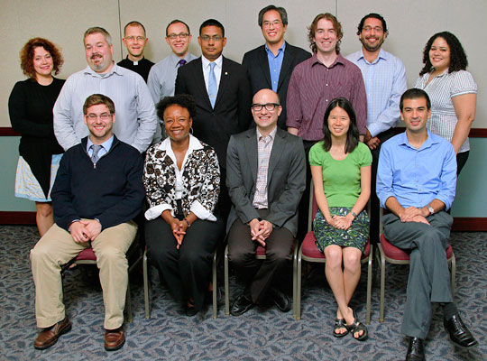
3. Les outils technologiques et le personnel
Tradition FAD
Tradition bimodale
Tradition campus
asynchrone
asynchrone-synchrone
asynchrone-présentiel
Cours en ligne
Cours hybride en ligne
Cours hybride
Petite équipe de professeurs
© M. Power, 2015
www.spinnakersailing.com
http://www.jongordon.com/blog/9-ways-to-be-a-great-team-member/

Slide 29
3. Les outils technologiques et le personnel
Tradition FAD
Tradition bimodale
Tradition campus
asynchrone
asynchrone-synchrone
asynchrone-présentiel
Cours en ligne
Cours hybride en ligne
Cours hybride
Importante équipe spécialisée
en design/dév./diffusion
Petite équipe de professeurs
© M. Power, 2015
www.spinnakersailing.com
http://www.jongordon.com/blog/9-ways-to-be-a-great-team-member/

Slide 30
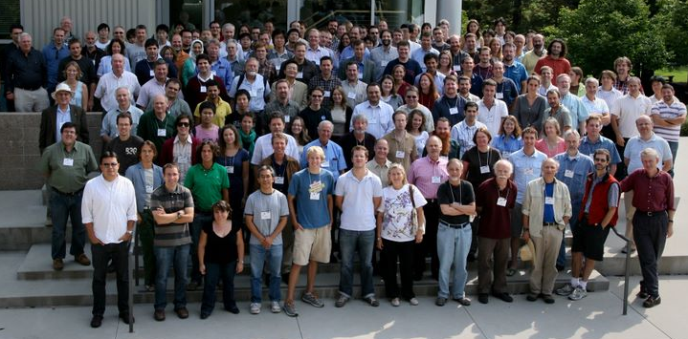
3. Les outils technologiques et le personnel
Tradition FAD
Tradition bimodale
Tradition campus
asynchrone
asynchrone-synchrone
asynchrone-présentiel
Cours en ligne
Cours hybride en ligne
Cours hybride
Importante équipe spécialisée
en design/dév./diffusion
Grand nombre
enseignants/professeurs
Petite équipe de professeurs
© M. Power, 2015
www.spinnakersailing.com
http://www.jongordon.com/blog/9-ways-to-be-a-great-team-member/

Slide 31
3. Les outils technologiques et le personnel
Tradition FAD
Tradition bimodale
Tradition campus
asynchrone
asynchrone-synchrone
asynchrone-présentiel
Cours en ligne
Cours hybride en ligne
Cours hybride
petite équipe technique
Importante équipe spécialisée
en design/dév./diffusion
Grand nombre
enseignants/professeurs
Petite équipe de professeurs
© M. Power, 2015
www.spinnakersailing.com
http://www.jongordon.com/blog/9-ways-to-be-a-great-team-member/

Slide 32
3. Les outils technologiques et le personnel
Tradition FAD
Tradition bimodale
Tradition campus
asynchrone
asynchrone-synchrone
asynchrone-présentiel
Cours en ligne
Cours hybride en ligne
Cours hybride
petite équipe technique
petite équipe technique
Importante équipe spécialisée
en design/dév./diffusion
Grand nombre
enseignants/professeurs
Grand nombre
enseignants/professeurs
Petite équipe de professeurs
© M. Power, 2015
www.spinnakersailing.com
http://www.jongordon.com/blog/9-ways-to-be-a-great-team-member/

Slide 33
4. Accessibilité, qualité et coût-efficacité
+ TRANSFERT DE COÛTS
Tradition FAD
Tradition bimodale
Tradition campus
asynchrone
asynchrone-synchrone
asynchrone-présentiel
Cours en ligne
Cours hybride en ligne
Cours hybride
Accessibilité
Qualité
Rapport coût-efficacité
Accessibilité
Qualité
Rapport coût-efficacité
Accessibilité
Qualité
Rapport coût-efficacité
-POUR AMORCER LE
PROCESSUS, IL FAUT CAPITAL
-100% EN LIGNE/PAS DE CAMPUS
-IL FAUT UN CAMPUS
+
+
+
- élevée
- élevée
- niveau bas
-IL FAUT UN ENA/LMS
-IL FAUT UN ENA/LMS
-NÉCESSITE INFRASTRUCTURE
RESSOURCES DE DESIGN/DÉV.
-IL FAUT DU PERSONNEL PRÊT
À UTILISER LA CLASSE VIRTUELLE
POUR DIFFUSION DU COURS
-IL FAUT DU PERSONNEL PRÊT
À DÉVELOPPER DU MATÉRIEL DID.
EN PLUS DE CHARGE HABITUELLE
- élevée
- élevée
- élevée
présentiel
asynchrone
Synchrone
(classe virtuelle)
-POUR AMORTIR LE COÛT,
IL FAUT BCP D’INSCRIPTIONS
- bas*
Tutorat sur demande
asynchrone
asynchrone
+/-
- élevé*
- contesté
*À moins de bcp d’inscriptions
*Optimal pour petits groupes
(ex. études supérieures)
© M. Power, 2015

Slide 34
Pour conclure
1. Les membres du corps enseignant et professoral doivent adopter une démarche congruente lors d’un déploiement de cours en ligne;
2. Il y a plusieurs manières de procéder à la transformation d’un cours en salle de classe à un cours en ligne ou un cours hybride: il faut faire des choix qui tiennent compte de son contexte particulier;
3. Les moyens technologiques mis à la disposition des enseignants/ professeurs doivent être conviviaux, accessibles, ne demandant que peu de formation (surtout au niveau universitaire);
4. Les cours offerts en ligne doivent être accessibles, de qualité et avoir un rapport coût-efficacité acceptable;
5. L’approche hybride en ligne offre le plus haut niveau de transfert de coûts, de l’établissement vers l’utilisateur, moyennant certaines conditions.

Slide 35
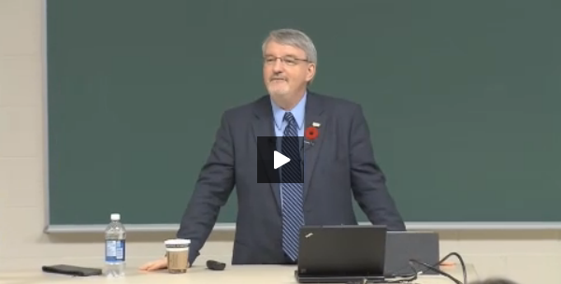
Google Michael Power, DELTS, Memorial Univ.
http://www.delts.mun.ca/portal/index.php?SAID=196&Cat=%22Teaching_and_Technology%22

Slide 36
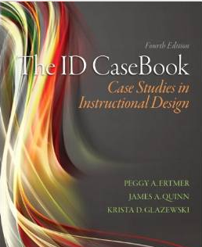
A DESIGNER’S LOG
The ID CASEBOOK
LA FORMATION EN LIGNE
Power, 2009 (AUP)
Power in Ertmer et al. 2013 (Pearson)
Potvin, Power & Ronchi, 2014 (PUL)

Slide 37
ARTICLES (le cours hybride en ligne)
Morven-Gould, A. & Power, M. (2015). Leaving the Cocoon: university course design and delivery vis-a-vis competitive strategy. On the Horizon Vol. 23, Issue 1, Emerald Insight. http://www.emeraldinsight.com/doi/pdfplus/10.1108/OTH-10-2014-0034
Power, M. & St. Jacques, A. (2014). The Graduate virtual classroom Webinar: a Collaborative and Constructivist Online Teaching Method. Journal of Online Learning & Teaching. (10) 4. http://jolt.merlot.org/vol10no4/Power_1214.pdf
Power, M. & Morven-Gould, A. (2011). Head of gold, feet of clay: the paradox of online learning. International Review of Research in Open and Distance Learning. 12 (2) http://www.irrodl.org/index.php/irrodl/article/view/916
Power, M. & Vaughan, N. (2010). Redesigning online learning for international graduate seminar delivery. Journal of Distance Education. Vol. 24 (2). http://www.jofde.ca/index.php/jde/issue/view/59
Power, M. (2008). The emergence of blended online learning. Journal of Online Learning & Teaching (4) 4. http://jolt.merlot.org/vol4no4/power_1208.htm
Power, M. (2008). A dual-mode university instructional design model for academic development. International Journal for Academic Development. 13 (1) 5 – 16: http://dx.doi.org/10.1080/13601440701860185

